Slide 1
Второстепенные члены предложения
Выполнила:
учитель начальных классов
МБОУ СОШ №1
Г. Дзержинский
Гудкова Татьяна Анатольевна
2014 г.

Slide 2
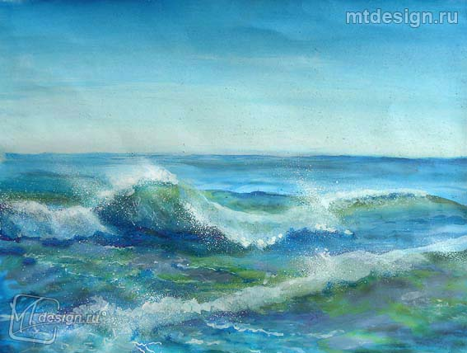
Какой, какая, какое, какие
Плавно качаются волны морские.
На море сегодня волнение
Качается определение!

Slide 3
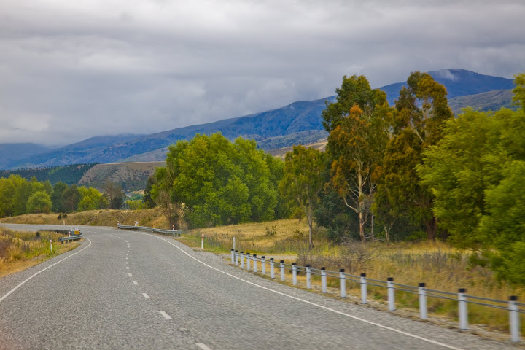
Кого? Чего мне не хватает?
И что? Кем? Чем? Кому? Чему?
Всё дополненьем называют,
Слова пунктиром подчеркну.

Slide 4
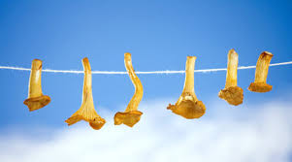
Если с обстоятельством повстречался вдруг
Помни, в чём, когда, где, как?
Его бывалый друг.
А если в руки карандаш, при этом ты возьмешь,
Тире и точкою его, конечно, подчеркнёшь!

Slide 5
Цифровые ресурсы
http://www.google.ru/imgres?...
http://www.google.ru/imgres?...
http://www.google.ru/imgres?...
http://www.google.ru/imgres?...

